Slide 1
nuls黑马
选举投票项目计划书
Nuls-voting Project Plan

Slide 2
目录
CONTENTS
1、voting项目介绍
2、 voting项目特色
3、 竞品分析
4、 voting项目的目标客户
5、客户调研 VS 推广盈利

Slide 3
1、nuls-voting项目介绍

Slide 4
什么是nuls-voting
what is nuls-voting project
投票在链上进行
选举/投票
整个投票选举过程可追溯
候选人/作品上链
基于nuls-chain
利用区块链存证，溯源，防篡改的特性，选举投票不需要专业公证机构来唱票，不麻烦老村长/老酋长

Slide 5
2、nuls-voting项目特色

Slide 6
nuls-voting项目特色
The advantage of nuls-voting project
01
把权力装进笼子里，防止唱票人作恶
为什么一个郭美美能毁掉红十字会机构，因为白鹿原里的族长鹿子霖借用全族人对田小娥唾弃，而假公济私 能成为经典桥段
02
保护候选人作品的知识产权不被剽窃
候选人发布的参选作品同时也上了nuls的版权链，作品的加密后产生hash上链同时，版权链也同步对作品进行原创审核以及上链保护
03
投票行为上链，接受大数据监督
每个投票都在链上进行，根据对某投票人众多投票行为的大数据分析可以判断此人是”由心而发“还是”肾斗士“ 抑或 掮客。
04
成本低廉，使用方便，门槛低
不需要找老娘舅做公证，不需要租用服务器统计票数，更不需要区块链的专业知识，任何人只要识字，就能发起投票，参与投票

Slide 7
3、竞品分析

Slide 8
竞品分析
why nuls-voting project will be better
1
2
3
4
nuls-voting选举
某民主国家总统选举
水军刷票软件
微信投票
便利性：高
成本 : 低
可信度：高
存证溯源功能：有
适用场景: 适应性广
选举制度: 多种成熟方案模块可选（DPOS，POW，POS等等）
选票额度不科学，州人口多的得到的选票份额反而少，基本选票分配制度本身就没有体现选民的意志。结果选出的总统被大众称作XX宝宝. nuls-voting 在选举制度设定上有成熟的技术积累，不敬又DPOS这种大财阀代表体制，也有POW那种劳动人民看贡献当家做主的模块，可以按照选民的意志，选择不同的选举方案模块。
水军可以刷大部分的微信平台的投票软件，
但对于nuls-voting无效。因为，每个投票者在区块链上以NRC-721进行链上映射，用生物特征作为秘钥验证身份，每个选举人的资格审核都由智能合约按照组合条件来进行帅选。作假成本水军承受不了。
便利性：高
成本 : 低
可信度：一般 （不能鉴别水军，数据库篡改容易）
适用场景：少
存证溯源功能：无
选举制度: 单一

Slide 9
4、目标客户

Slide 10
目标客户
who will use nuls-voting project
物联网生产设备管理用户，根据各个器件劣化采样点智能合约投票数据决定设备是否需要停机检修。设备自我诊断。每个器件状况都上链可追溯，保证设备安全运行，替代人工点检安排定修检修计划
亚洲偶像团海选现场，可以容纳几个观众，三四个评委的意见，几个舞蹈培训机构出几个节目宣传自己离真正的全名偶像还远得很，有了nuls-voting，全民参与才有可能。
整形师，给我整张全世界最美的脸，整形师问：nuls-voting，nuls-voting世界上谁最美。对nuls-voting可以做公众投票调研任务。如果你难于选择燕瘦环肥，交个nuls-voting，让她帮你发布一个公众任务，看看大家怎么说，而且你还可以设置投票人的筛选指标，比如你想成为宅男女神，那么就选it技术男作为选举人吧
所有的公共选举投票，都可以选用nuls-voting
chainbox技术搭建复用各种选举模块，总有一款适合您
需要溯源，需要安全可靠地保留选举数据的场合，nuls-voting是您的不二选择。

Slide 11
4、客户调研

Slide 12
客户调研 & 盈利推广规划
Custome Research Proposal
功能需求
推广合作渠道
利用kano模型，调研各类用户群体对功能的需求
点击参加调研
点击留下您推广合作的渠道和方式！
生命周期
盈利方式
关注市场动态，寻求新的合作机会。
期待与您共同探讨！

Slide 13
我们的团队 --opening
Our team
1
产品架构师：负责需求调研，产品功能设计---opening
2
技术构架师：负责选用技术方案实现产品架构师的设计，制作技术原型---opening
3
全栈工程师：负责前后端包括数据库的代码实现和测试---opening
4
区块链工程师：负责区块链模块的开发以及区块链测试网络的搭建和维护---opening
5
社区经理：负责推广渠道客户维护互动以及反馈收集---opening

Slide 14
我们面临的机会和挑战
waiting for a Brain storming
单击键入标题
单击键入标题
单击此处添加本章节的简要内容。本模板精心设计，模板所有素材均可自由编辑替换移动。单击此处添加本章节的简要内容。
单击此处添加本章节的简要内容。本模板精心设计，模板所有素材均可自由编辑替换移动。单击此处添加本章节的简要内容。
S
W
单击键入标题
O
T
单击键入标题
单击此处添加本章节的简要内容。本模板精心设计，模板所有素材均可自由编辑替换移动。单击此处添加本章节的简要内容。
单击此处添加本章节的简要内容。本模板精心设计，模板所有素材均可自由编辑替换移动。单击此处添加本章节的简要内容。

Slide 15
下一步计划
waiting for your capital
团队建设
产品运营
加入你的文字描述，加入你的字描述，加入你的文字。
加入你的文字描述，加入你的字描述，加入你的文字。
资源利用
扩大规模
加入你的文字描述，加入你的字描述，加入你的文字。
加入你的文字描述，加入你的字描述，加入你的文字。

Slide 16
4、单击添加标题

Slide 17
请在此处输入所需标题
Please enter the required title here
A
加入你的文字描述，加入你的文字描述，加入你的文字。
加入你的文字描述！
一月份
A
加入你的文字描述，加入你的文字描述，加入你的文字。
加入你的文字描述！
一月份
A
加入你的文字描述，加入你的文字描述，加入你的文字。
加入你的文字描述！
一月份

Slide 18
请在此处输入所需标题
Please enter the required title here
点击添加标题
点击添加标题
加入你的文字描述，加入你的文字描述，加入你的文字。
点击添加标题
加入你的文字描述，加入你的文字描述，加入你的文字。
点击添加标题
加入你的文字描述，加入你的文字描述，加入你的文字。
点击添加标题
加入你的文字描述，加入你的文字描述，加入你的文字。
加入你的文字描述，加入你的文字描述，加入你的文字。

Slide 19
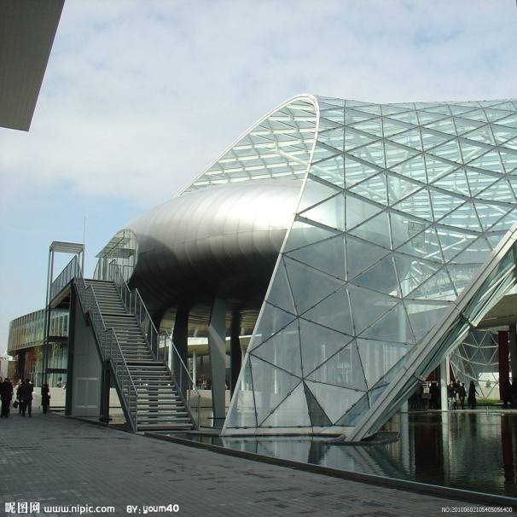

请在此处输入所需标题
Please enter the required title here
单击此处添加本章节的简要内容。本模板精心设计，模板所有素材均可自由编辑替换移动。单击此处添加本章节的简要内容。
单击此处添加本章节的简要内容。本模板精心设计，模板所有素材
单击此处添加本章节的简要内容。本模板精心设计，模板所有素材均可自由编辑替换移动。单击此处添加本章节的简要内容。
KEY WORDS HERE
KEY WORDS HERE
KEY WORDS HERE

Slide 20
2019年
感谢您的观看
THANKS YOU

